Slide 1
CUÑAS CÁRDENAS, VICTORIA ALEJANDRA
DEPARTAMENTO DE CIENCIAS ECONOMICAS, ADMINISTRATIVAS Y DE COMERCIO
TEMA: GESTIÓN FINANCIERA DE LAS COOPERATIVAS DE AHORRO Y CRÉDITO DE ECONOMÍA POPULAR Y SOLIDARIA DEL CANTÓN QUITO
2017

Slide 2
Objetivo General Analizar la gestión financiera y proponer un modelo de gestión para las áreas de crédito y cobranzas de las Cooperativas de Ahorro y Crédito del Sector Financiero Popular y Solidario del Cantón Quito
Objetivos Específicos
Analizar las colocaciones de crédito, la morosidad y su incidencia en el crecimiento económico del sistema cooperativista financiero del cantón Quito.
Realizar un análisis de las captaciones de dinero a la vista y a plazo fijo y su impacto económico del sistema cooperativista financiero del cantón Quito.
Determinar los riesgos de crédito y sus implicaciones en el desarrollo de las cooperativas de ahorro y crédito del cantón Quito.
Proponer un modelo de gestión que permita incrementar el volumen de captación, colocación de crédito y reducción del riesgo crediticio en las cooperativas de ahorro y crédito del cantón Quito.

Slide 3
Planteamiento del problema
Problemática segmentos 1, 2 y 3
Estos segmentos fueron afectadas por el bajo crecimiento económico o recesión sufrida por el país donde las cooperativas han sufrido un deterioro en su crecimiento, por cuanto los socios priorizan sus gastos, afectando a la captación, la colocación de crédito y el cumplimiento de las obligaciones de crédito.
Problemática segmentos 4 y 5
Estos segmentos son afectados por la pequeña cantidad de socios (1,58%), así como por su reducida cartera de crédito (5,61%), pero numero son mayoría 734 entidades (85,1%), el mercado que captan estos segmentos son pequeños microempresarios que se destacan por su cumplimiento por lo que la morosidad es baja.

Slide 4
Teorías | Estudios relacionados
Políticas públicas sobre economía popular y solidaria | Economía solidaria: Historia y prácticas de su fortalecimiento
El Cooperativismo en Ecuador: Análisis del Buen Vivir a través de la cooperativa Kallari | Análisis de Coyuntura del Sector Financiero Popular y Solidario
Análisis de riesgo de crédito del Sector Financiero Popular y Solidario
DESICIONES
La políticas públicas (Estado) son de vital importancia pues de ellas depende el fortalecimiento del sector popular y solidario. | Los estudios relacionados con el tema de investigación hacen referencia al análisis y estadísticas publicadas por la Superintendencia de economía popular y solidaria .
Dentro de las estrategias del gobierno para erradicar la pobreza está desarrollar al sector cooperativista, y como resultado obtener el denominado buen vivir, (alcanzar un nivel de vida donde no haga falta elementos para la vida) | El análisis de coyuntura se enfoca en donde se hace una evaluación al desempeño del sistema financiero del sector, analizando la estructura de activos, carteras de créditos, inversiones, evolución y estructura de pasivos, depósitos,
Realizar operaciones de crédito implica riesgos : relacionados con el crédito, de liquidez, morosidad

Slide 5
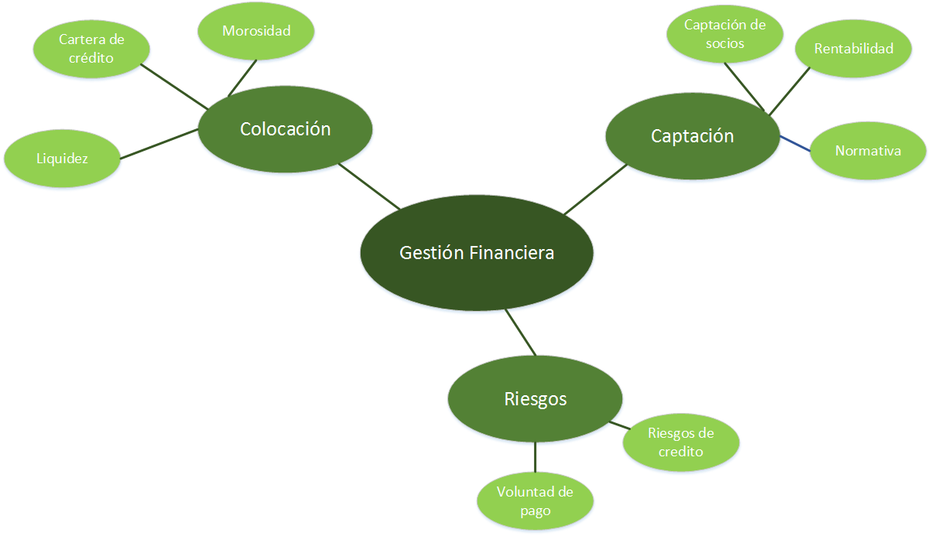
Matriz de variables

Slide 6
METODOLÓGIA
Población y muestra
$$n=\frac{0.1∗0.9∗147∗ {(1.49)}^{2 }}{\left(147−1\right){(0.135)}^{2} + {0.1 ∗0.9 ∗(1.49)}^{2} }$$
$$n=10,26$$
Investigación documental o bibliográfica:
Técnica que se orienta hacia la selección y recopilación de información por medio de la lectura y crítica de documentos y materiales bibliográficos, Libros electrónicos, revistas, periódicos, fuentes secundarias
Las fuentes secundarias
Información proveniente: INEC, página web de la Superintendencia de Economía Popular y Solidaria, papers y publicaciones que garanticen que su información es confiable.

Slide 7
Resultados
Informe ejecutivo
1. Captaciones (depósitos)

Slide 8
2. Colocación de crédito
Cartera de Crédito | 2013 | 2014 | 2015 | 2016
 | 11,83% | 16,07% | 19,69% | -7,23%

Slide 9
3. Riesgos de crédito (morosidad)
Morosidad | 2012 | 2013 | 2014 | 2015 | 2016
Cartera Vencida/Cartera de crédito | 1,41% | 1,87% | 2,44% | 3,18% | 3,67%

Slide 10
Informe de variables
Captaciones (depósitos totales )
HIPÓTESIS 1
Mes | % de crecimiento (cartera de crédito) | Utilidad neta
2013 | 11,83% | 10.291
2014 | 16,07% | 8.646
2015 | 19,69% | 9.892,14
2016 | -7,23% | 3.862,29
R^2 es 0,8434 por lo tanto el coeficiente de correlación R = 0.9184 que indicaría una relación entre variable positiva, por lo tanto se acepta la hipótesis H0 que dice: El crecimiento de la cartera de crédito, incide de manera positiva en el crecimiento económico de las cooperativas de ahorro y crédito regulado por la SEPS del Cantón Quito

Slide 11
Captaciones (depósitos totales )
HIPÓTESIS 2
Mes | % de crecimiento Depósitos totales | Utilidad neta
2013 | 21,86% | 10.291
2014 | 23,81% | 8.646
2015 | 8,53% | 9.892
2016 | 14,83% | 3.862
R^2 es 0,018 por lo tanto el confidente de correlación R = 0.1342 que indicaría una relación entre variable positiva, por lo tanto no existe mayor correlación entre las variables por lo cual se acepta la hipótesis H1.

Slide 12
Indicadores financieros
ROA | 2012 | 2013 | 2014 | 2015 | 2016
Utilidad/activo total | 1,47% | 1,10% | 0,78% | 0,79% | 0,28%
Por cada $100 invertidos logra generar $1.47 de utilidad neta
ROE | 2012 | 2013 | 2014 | 2015 | 2016
utilidad neta /Patrimonio total | 21,06% | 8,23% | 6,22% | 5,32% | 1,91%
Representa la participación de la utilidad neta en el patrimonio total en 2016 es 1.91% Los bancos es de 6.7%
Liquidez | 2012 | 2013 | 2014 | 2015 | 2016
Fondos disponibles/Total depósitos de costo plazo | 37,74% | 43,64% | 49,83% | 38,58% | 53,51%
Es la capacidad que tienen las cooperativas de cubrir los depósitos de corto plazo con los fondos que se dispone

Slide 13
PROPUESTA
Título
Diseño de estrategias para la captación de socios y colocación de crédito que dé como resultado el mejoramiento operativo de las cooperativas del segmento 1 y 2 del cantón Quito
Gestión Comercial
La gestión comercial es una dimensión que contribuye a explicar el éxito que tiene el sistema cooperativista, está relacionada con el ámbito de los socios o socios y de sus productos

Slide 14
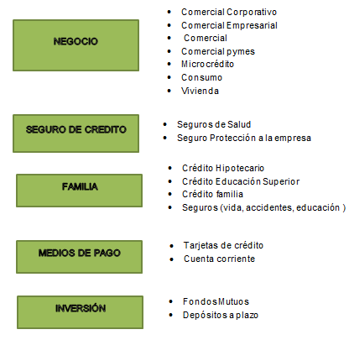
Agregación de valor servicios financieros

Slide 15
Gestión de Riesgos
Los resultados del análisis realizado indica que para el año 2016 existe un decrecimiento en la cartera de crédito en el orden de -7,23%, de acuerdo con la Superintendencia de Economía Popular y Solidaria sin mora existe el 76,26% por lo tanto la diferencia el 23,74% se encuentra en mora desde 1 a más de 700 días
Propuesta para reducir el riesgo crediticio
Políticas de créditos
Las prácticas contables relevantes
Cumplimiento de leyes y reglamentos
Sistema de alerta
Boletín de morosidad por sector
Boletín de morosidad por sector
Seguro de crédito
Tecnologías aplicadas a las cuentas por cobrar

Slide 16
Las “cinco c” del crédito
Carácter:
Carácter – personas. Es la evaluación que hacen las entidades financieras a la estabilidad de las personas que solicitan financiamiento como por ejemplo cuanto tiempo ha vivido en su dirección actual, cuánto tiempo lleva en el trabajo actual, los buenos antecedentes de pagar sus cuentas
Capacidad
Se refiere a la capacidad para pagar el préstamo tomando en cuenta sus otras obligaciones y gastos
Capital
Pada conceder un crédito se debe analizar el patrimonio que tiene la persona u organización prestataria
Colateral
Se refiere a cualquier activo del que puede apropiarse el prestamista para pagar la deuda si el prestatario no puede hacer los pagos acordados.
Contratos
Se refiere a los pagarés deben ser estandarizados

Slide 17
Identificación del riesgo.
Riesgo Operacionales:
Estos riesgos se originan por errores humanos o informáticos, se refiere a pérdidas potenciales derivadas de aspectos como inadecuada tecnología o sistemas informáticos, deficiente capacitación y competencias de talento humano en cantidad y calidad o falta de integridad (talento humano no ético)
Riesgos de mercado
Riesgos de tasas de interés: Este riesgo surge como de la posibilidad de un cambio en el valor de los activos y pasivos como resultado de cambios en las tasas de interés del mercado, de esta manera afecta a los depósitos y créditos

Slide 18
Proceso de otorgamiento de crédito

Slide 19
Procesos de cobranzas

Slide 20
Gestión de Recursos Humanos
Políticas de reclutamiento
Todo proceso de reclutamiento se inicia con la solicitud
Los concursos no deberán tener ningún tipo de sesgo
Los concursos permitirá una adecuada participación de mujeres
Políticas de selección
Los concursos serán un proceso competitivo
conforme a los requisitos del puesto.
El modelo de selección privilegia la selección por
Las competencias claves : probidad y conducta ética, responsabilidad, flexibilidad y trabajo en equipo.
Se declarará ganadora o ganador quien haya obtenido el mayor puntaje

Slide 21
Gestión de procesos y tecnología
Firma electrónica
Plataforma tecnológica
Sistema de geo-refenciación
Teléfonos inteligentes
Gestión de Excelencia y Calidad
Puntualidad
Cumplimiento
Relación costo – beneficio.
Rapidez
Personal calificado
Buen trato al cliente gentileza

Slide 22
Conclusiones
Los segmentos 1 y 2 maneja el 84.14% de la cartera total los segmentos 3, 4 y 5 solo maneja el 15.86%.
Las pequeñas cooperativas enfocan sus esfuerzos en apoyar a pequeños comerciantes, agricultores, personas de escasos recursos.
La morosidad asciende desde el 2012 hasta el año 2016, y descienden indicadores de rentabilidad ROA y ROE.
Se comprobó una de las hipótesis
El año 2015 fue el peor año respecto a depósitos a la vista y a plazo fijo.

Slide 23
Recomendaciones
Mejorar y diseñar estrategias encaminadas a bajar el índice de morosidad .
Implementar programas de capacitación agresivos en servicio de atención al cliente.
Fortalecer al sistema cooperativista de los segmentos 3, 4 y 5.
Brindar capacitación a sus socios en temas de financieros con el objeto de que los microempresarios sean medianos empresarios.
El sistema cooperativista financiero, debe apoyar al sector inmobiliario

Slide 24
¡GRACIAS!

